Slide 1
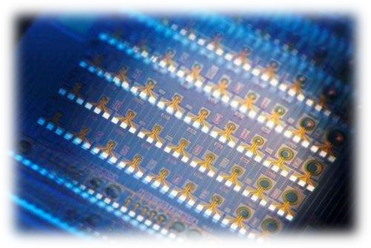
存储器管理技术
——连续分配方式（三）

Slide 2
动态分区分配的碎片问题
由于空闲区大小与申请内存的大小相等的情况是很少的，绝大多数情况是从一个空闲区中切去一块，剩下的部分作为一个空闲区仍留在空闲区表中，随着时间的推移，空闲区的发展趋势是越来越小，直至不能满足任何用户要求。
这种不能被任何用户使用的极小的空闲区称为碎片。
碎片的出现造成了存储空间的浪费。
Notes:
无论是采用哪种放置策略，…

Slide 3
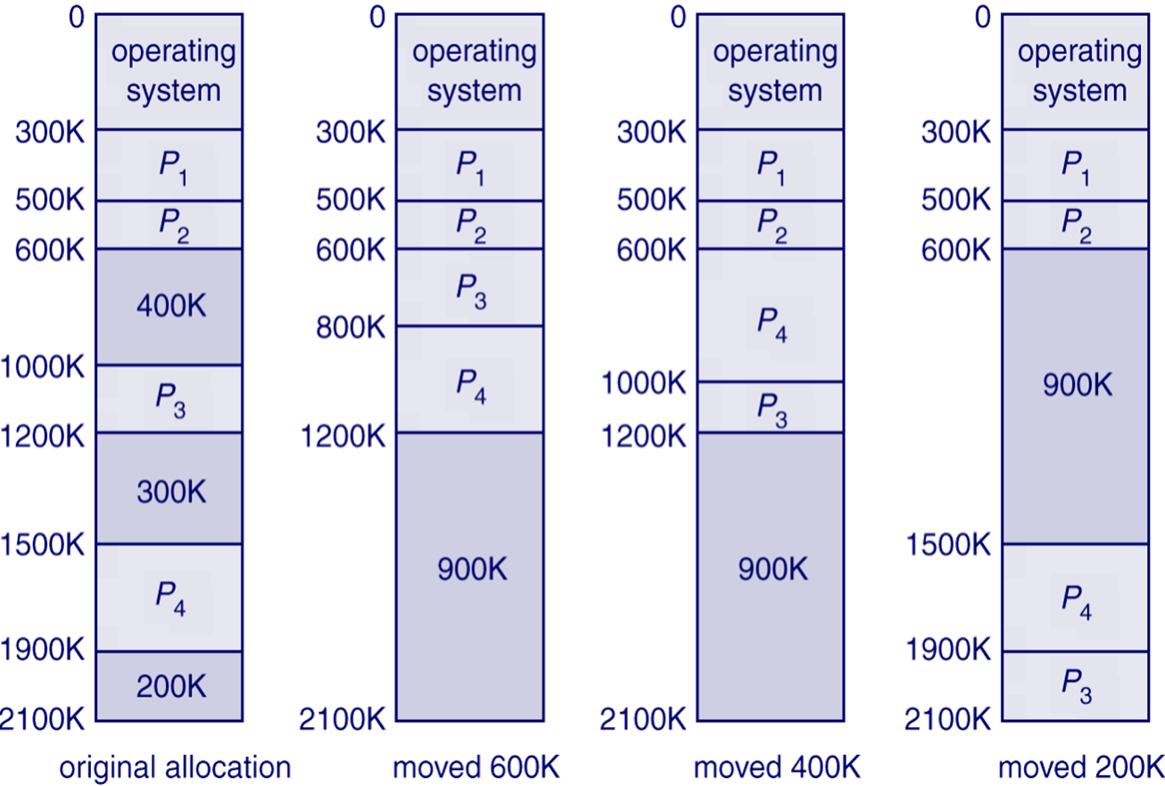
在分区存储管理中解决碎片的办法
规定门限值（由操作系统规定，如1K），分割空闲区时，若剩余部分小于门限值，则不再分割此空闲区。
定期压缩存储空间，将所有空闲区集中到内存的一端，但这种方法的系统开销比较大。 紧凑/拼接
Notes:
think
紧凑或拼接
涉及到几乎内存中所有进程的一个移动问题，花费时间太多；对比磁盘碎片整理，容量与速度。
如果动态分区分配实现时结合了紧凑技术，则构成新的一种连续分配方式：可重定位分区分配方式。

Slide 4
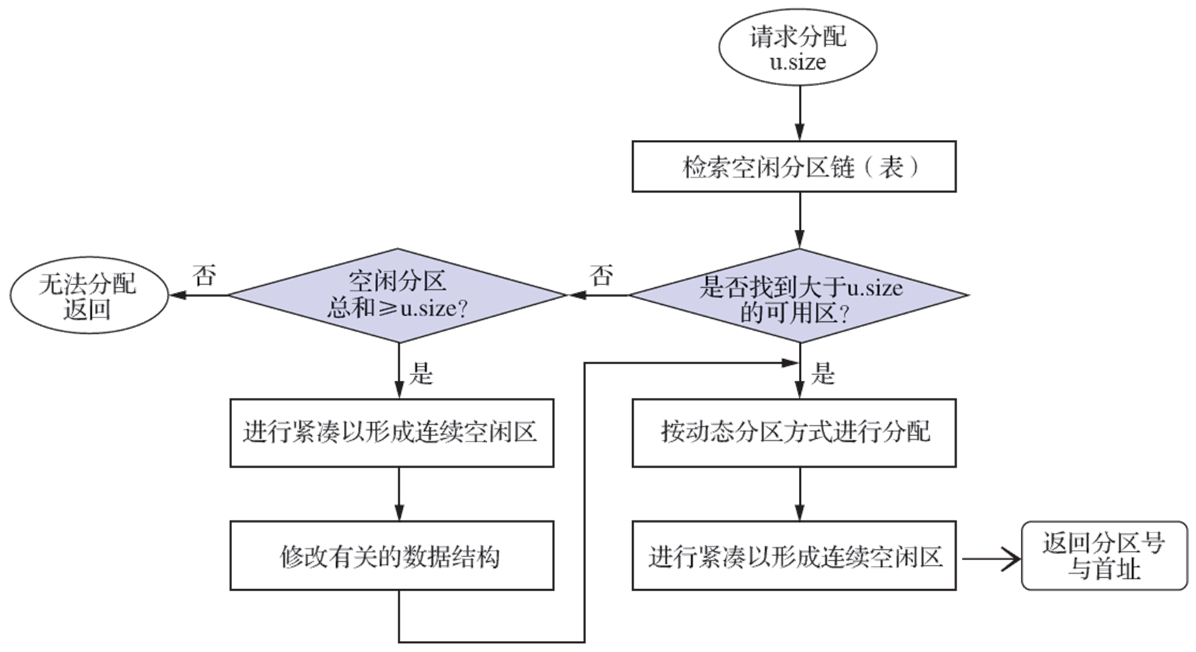
4、可重定位分区分配
解决动态分区中连续空间分配的问题
思考:
地址映射的时机
Notes:
它的分配思想是：
因为如果内存没有申请的size那么大的连续空闲分区存在，按照动态分区分配就无法实现分配，但是在可重定位分区分配中，就可以通过紧凑的方法为这个作业提供足够大的连续区域以实现分配。

